Slide 1
Automatic Age Detection Using Text Readability Features

Slide 2
Оригинальная статья
Automatic Age Detection Using Text Readability Features
Avar Pentel
Tallinn University,Tallinn, Estonia
https://www.researchgate.net/publication/283558656_Automatic_age_detection_using_text_readability_features
14 признаков
500 строк
93 символа – средняя длина сообщения
Точность 93%

Slide 3
Жалкая пародия
Те же 14 признаков
(35059, 15)– train
(7720, 8) – test
Бинарная классификация: книга детская или нет

Slide 4
Используемый датасет
RusAge: Corpus for Age-Based Text Classification
https://www.kaggle.com/datasets/oldaandozerskaya/fiction-corpus-for-agebased-text-classification/data
name of the file (books for adults start with 'adults_' and children's books start with 'children_')
book title
author
age rating according to Russian age rating system
genres

Slide 5
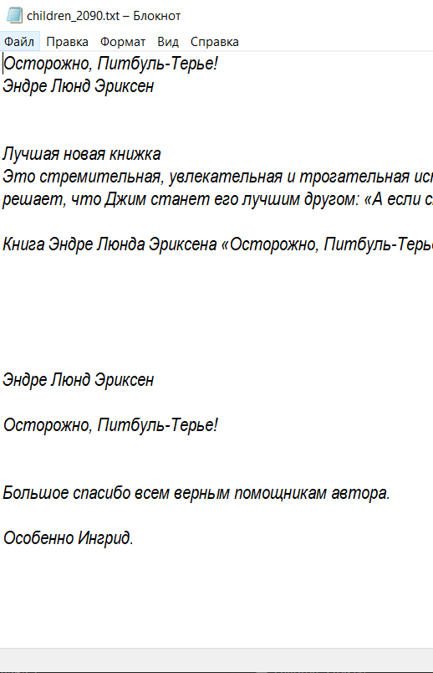



Я ненавижу этих людей

Slide 6
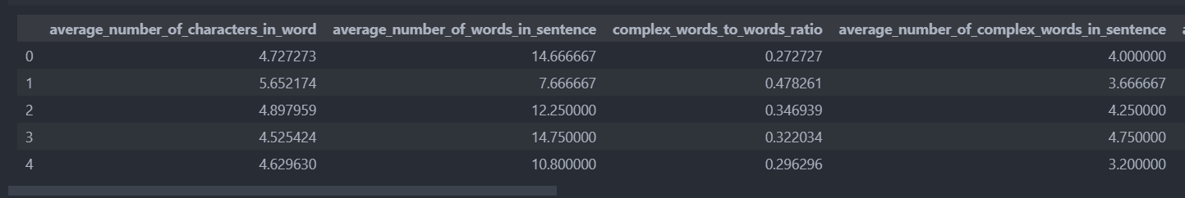
Сформированный датасет

Slide 7
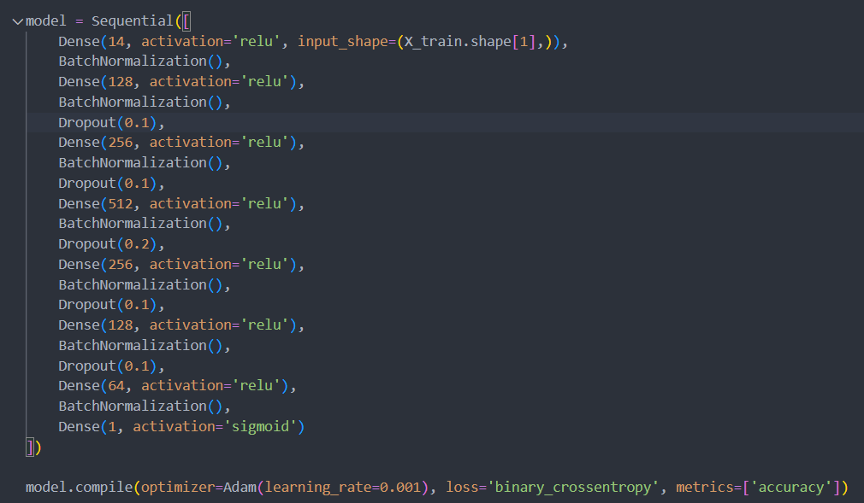
Модель

Slide 8
Грустный тромбон…
Средняя точность на тестовой выборке 61.63%
{12: 0.7101699709892273, 6: 0.8184172511100769, 16: 0.4777902364730835, 18: 0.4857421815395355, 11: 0.75, 8: 0.7386363744735718, 3: 1.0}

